Slide 1
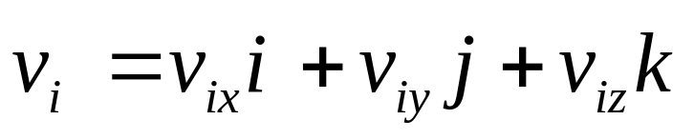
§8-2 理想气体压强和温度
一、理想气体的压强公式
  气体的压强等于大量分子在单位时间内施加在单位面积器壁上的平均冲量。
  设体积为V 的容器中储有N个质量为m 的分子组成的理想气体。平衡态下，分子在容器中按位置的分布是均匀的。单位体积内的分子数为： n=N/V.
y
v_{i}'
l₂
S₂
v_{i}
S₁
m_{i}
l₃
x
l₁
z
  容器中任意的第i个分子,
  设其速度为
它与器壁S₁作完全弹性碰撞后速度为

Slide 2
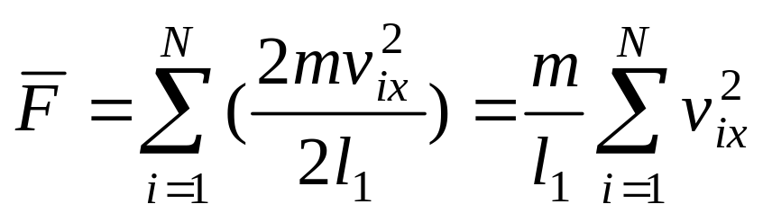
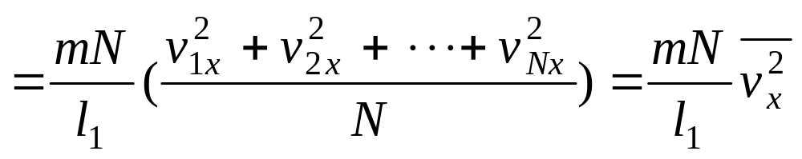
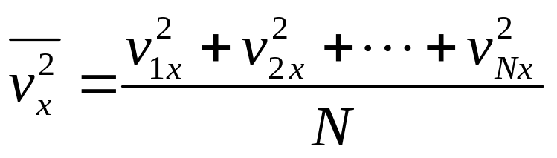
  由于分子 i 在 x 方向上连续两次碰撞所需的时间为2l/v_{ix} , 所以在单位时间内，分子i 与S₁ 面的碰撞次数为v _{ix}/(2l₁) , 第 i 个分子在单位时间内施于S₁ 面的总冲量为 ：（2m v_{ix}² /2l₁）
容器内大量分子对器壁S₁的平均作用力是每个分子的作用力之和，即：
其中：

Slide 3
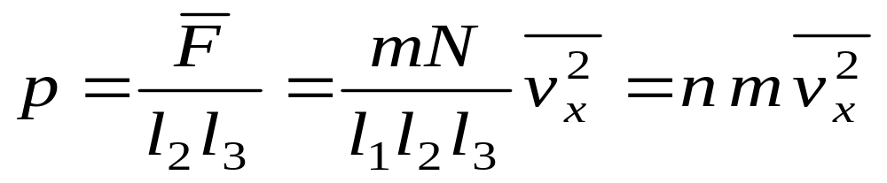
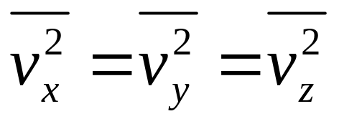
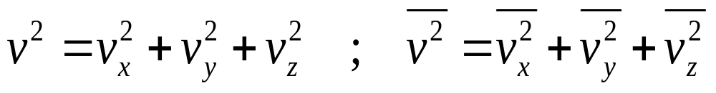
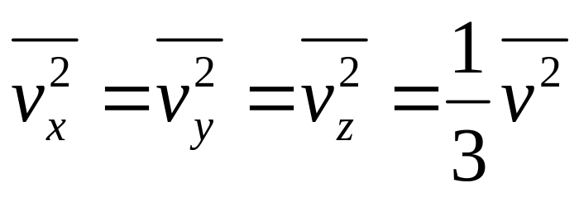
  单位时间内，所有分子施与S₁面的压强为 ：
  平衡态下，对大量分子而言，其速度分量的平均值按方向的分布是均匀的，有：
因为：
所以：

Slide 4
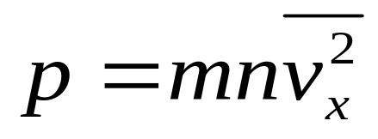
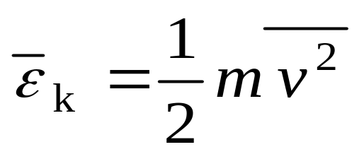
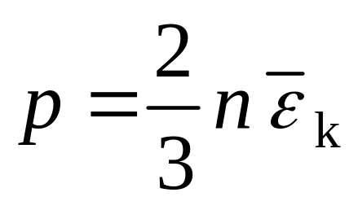
所以：
引入分子的平均平动动能，将其定义为分子的质量与系统中分子速率平方的平均值的乘积之半，即
将两式联立式得
这就是气体压强公式。该式用微观量分子平动动能的平均值量度了系统的宏观量压强。说明了气体压强是大量分子对容器器壁无规则剧烈碰撞的平均结果。

Slide 5
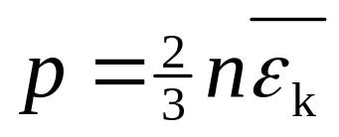
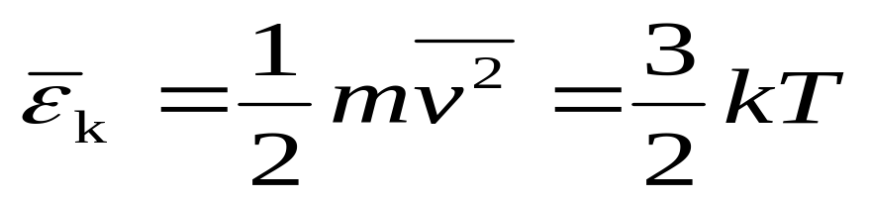
二、温度的微观解释
由理想气体的状态方程： pV=MRT/μ
若分子总数为N，M=Nm ; μ =N_{A}m
则有： pV=NRT/N_{A}
  定义玻耳兹曼常数: k =R/N_{A} =1.38×10⁻²³J⋅K⁻¹
  则 pV=NkT 或: p=nkT
  比较 p = nkT 和
得平均平动能:
气体分子的平均平动能与系统的温度成正比，温度是气体内部分子热运动强弱程度的标志。

Slide 6
几点说明：
1. 当气体系统的温度达到绝对零度时，分子平均平动动能等于零, 这一结论是理想气体模型的直接结果。
2. 实际气体只是在温度不太低、压强不太高的情况下, 才接近于理想气体的行为。
3. 从理论上说，热力学零度只能无限趋近而不可能完全达到。
所以“当气体的温度达到绝对零度时，分子的热运动将会停止”的命题是不成立的。

Slide 7

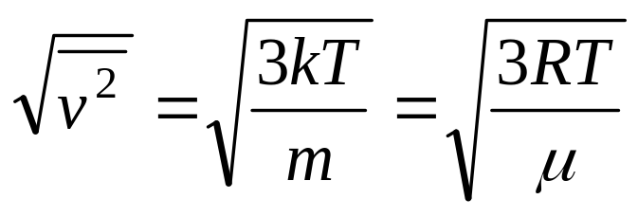
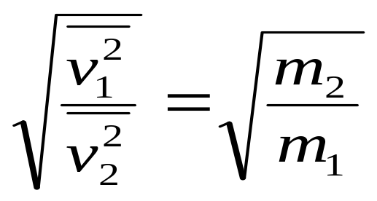
由平均平动能:
可以计算分子的方均根速率
由上式可得到在同一温度下，两种不同气体分子的方均根速率之比，即：
上式表明在相同温度下，质量较大的气体分子，运动速率较小，扩散较慢，质量较小的分子，运动速率较大，扩散较快。

